Slide 1
ВЫПУСКНАЯ КВАЛИФИКАЦИОННАЯ РАБОТА по курсу «Data Science»
Тема: Прогнозирование конечных свойств новых материалов (композиционных материалов)
Слушатель: Терещук В. О.

Slide 2
Актуальность темы
Теоретический анализ полимерных композиционных материалов путём построения моделей на основе методов вычислительной механики и прогнозирование их эффективных характеристик с завершающей оценкой их надёжности является актуальным.
Созданные прогнозные модели помогут сократить количество проводимых испытаний, а также пополнить базу данных материалов возможными новыми характеристиками материалов, и цифровыми двойниками новых композитов.

Slide 3
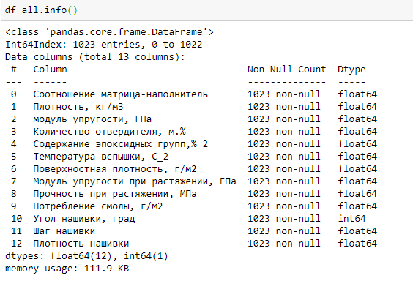
характеристики анализируемого датасета
В задании представлены два файла «X_bp.xlsx» и «X_nup.xlsx» в формате таблицы Microsoft Office Excel. Для формирование единого массива данных, произведено сведения обоих файлов в один.
Объём и характеристики датасета: в сведённом датасете 1023 записи по каждому показателю, пропуски отсутствуют (нет пустых значений),

Slide 4
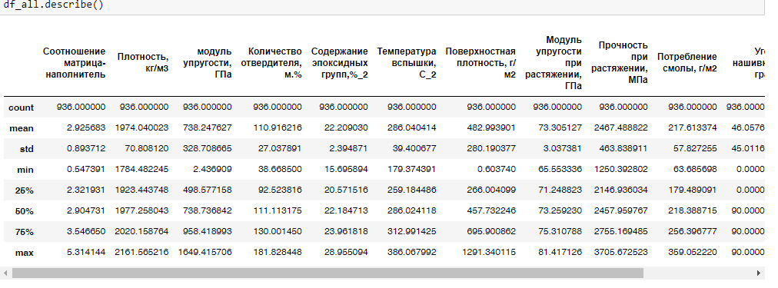
Матрица, анализирующая мощность выборки
представлены основные характеристики параметров датасета: количество элементов, средние значения параметров, минимальные и максимальные значения, а также медианные значения (наименование строки 50%).

Slide 5
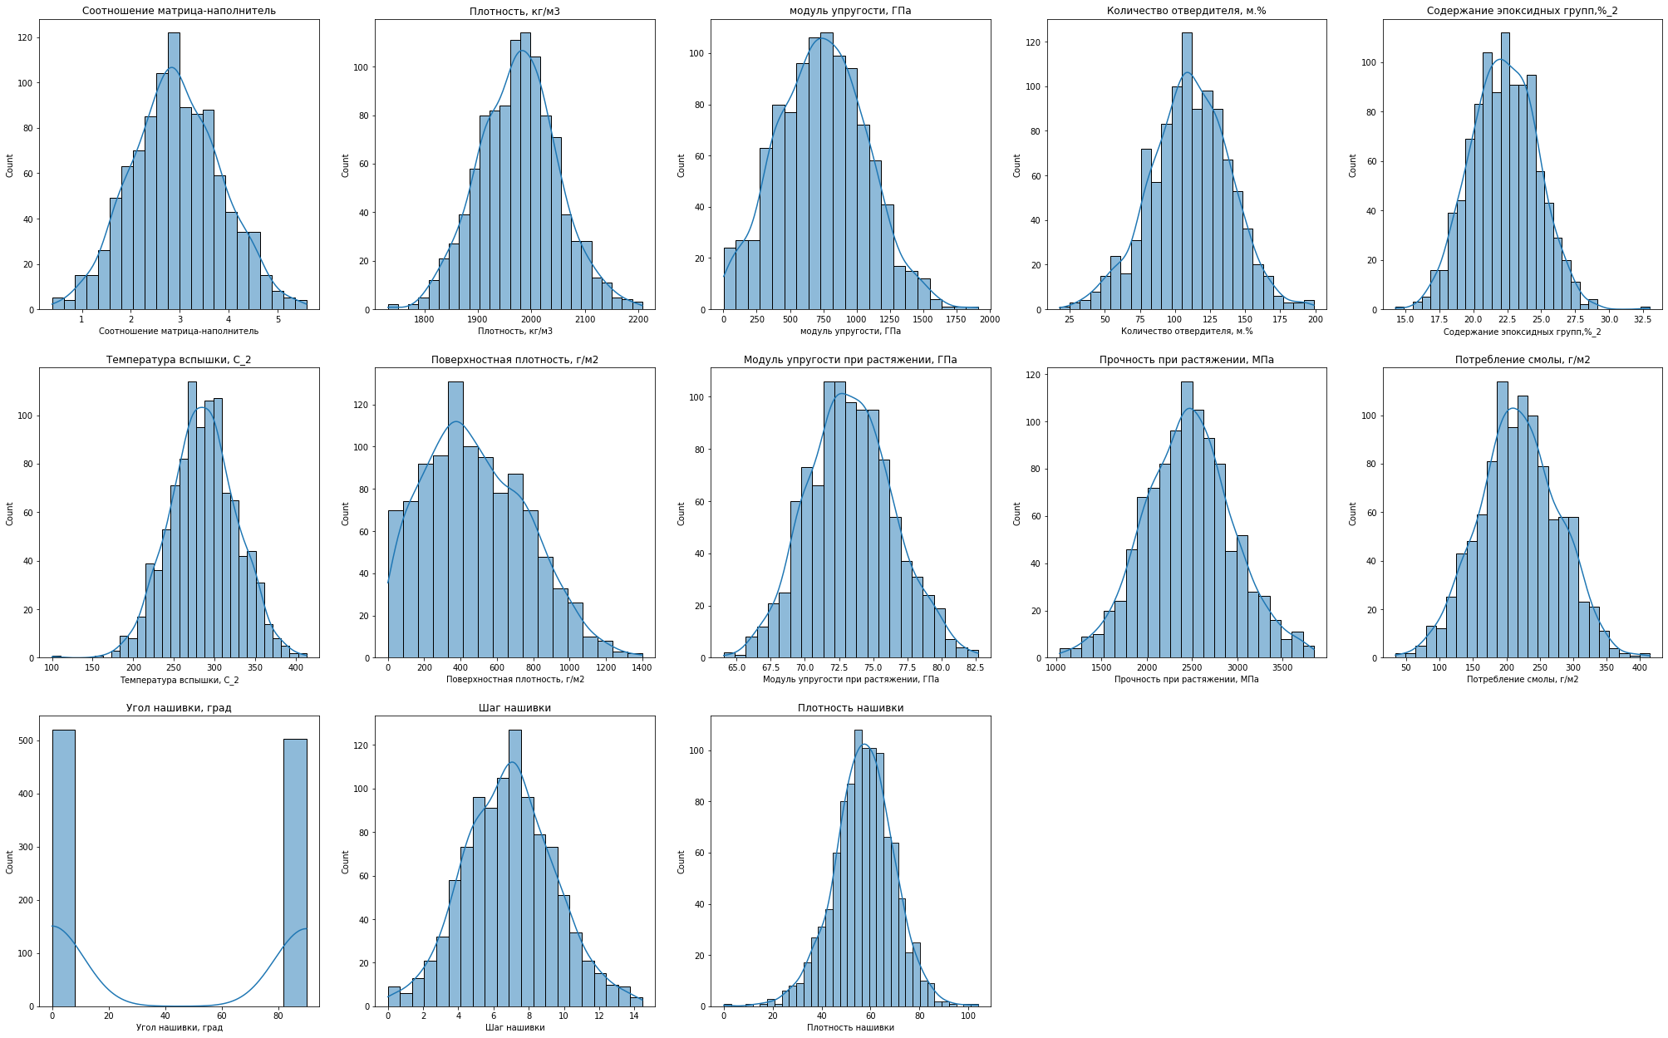
Гистограммы распределения

Slide 6
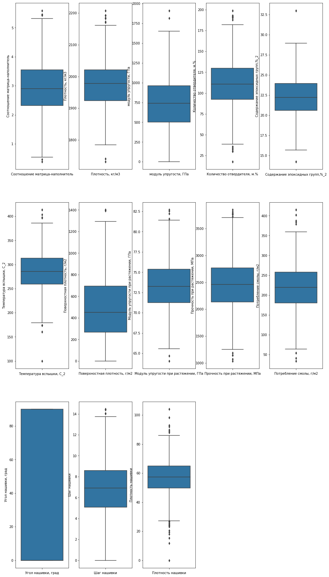
Ящик с усами

Slide 7
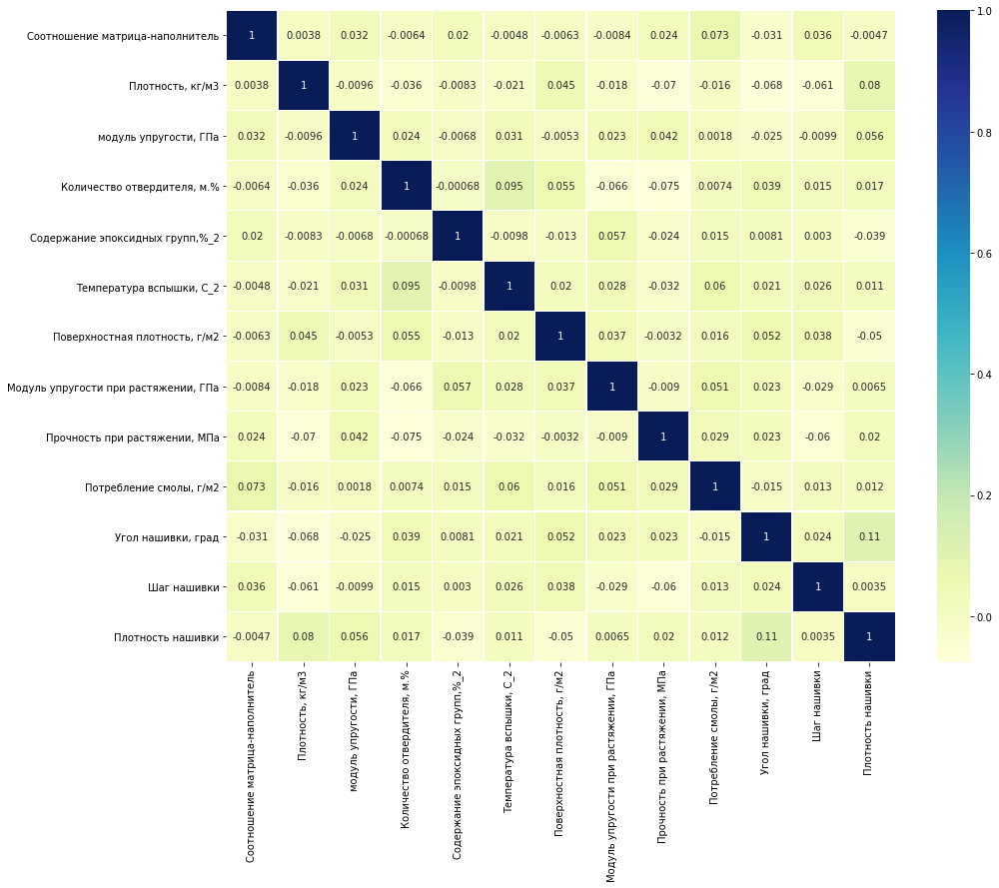
Матрица корреляция

Slide 8
Используемые библиотеки
Модели машинного обучения
NumPy
Pandas
Matplotlib
Seaborn
Sklearn
Keras
sklearn.linear_model.LinearRegression
sklearn.linear_model.SGDRegressor
sklearn.neighbors.KNeighborsRegressor
sklearn.ensemble.RandomForestRegressor
sklearn.tree.DecisionTreeRegressor
sklearn.ensemble.HistGradientBoostingRegressor

Slide 9
ЭТАПЫ ОБРАБОТКИ ДАННЫХ
На первом этапе были проанализированы все признаки для определения их максимальных, минимальных, средних и медианных значений, а также была проведена визуализация данных.
После этого было проведено исключение выбросов данных, то есть точек данных, которые лежали вдали от обычного распределения данных. Диаграмма ящиков с усами является отличным способом визуализации таких значений.
На заключительном этапе была проведена нормализация данных.
После нормализации данных был также проведен анализ взаимосвязи переменных друг с другом.
По результатам предобработки данных можно сделать следующий вывод. Между параметрами модели не наблюдается корреляций и очевидных связей. Число выбросов оказалось незначительным.
Для рекомендации соотношения «матрица-наполнитель» была разработана простая модель глубокого обучения с помощью Keras.

Slide 10
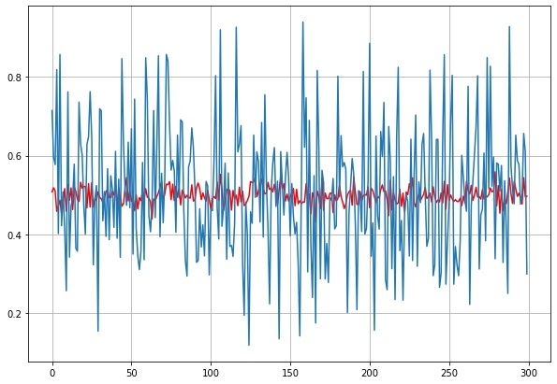
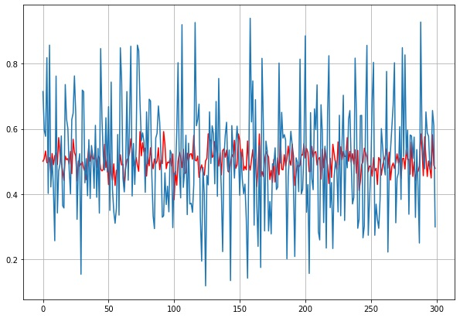
Предсказание для признака «Модуль упругости при растяжении»
Линейная регрессия
Случайный лес

Slide 11
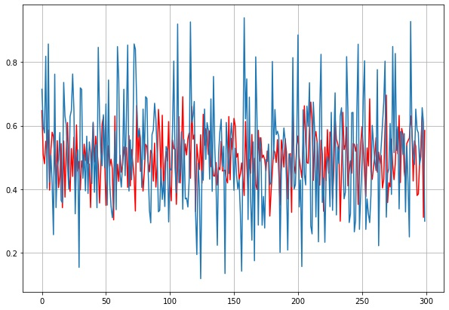
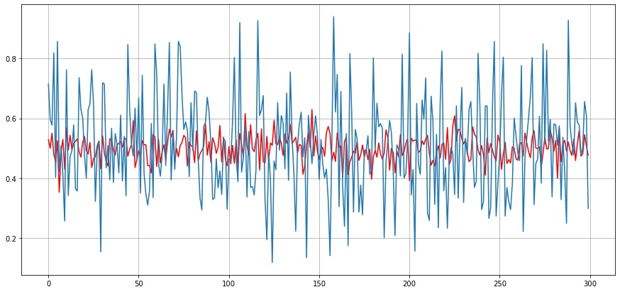
Предсказание для признака «Модуль упругости при растяжении»
К-ближайших соседей
Стохастический градиентный спуск

Slide 12
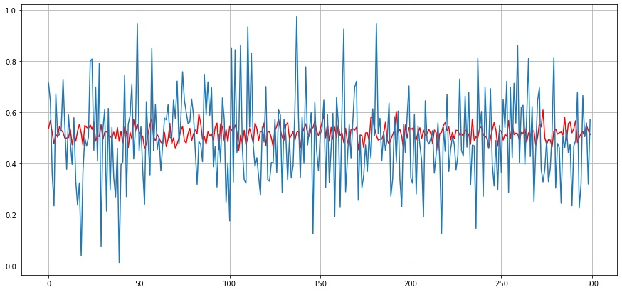
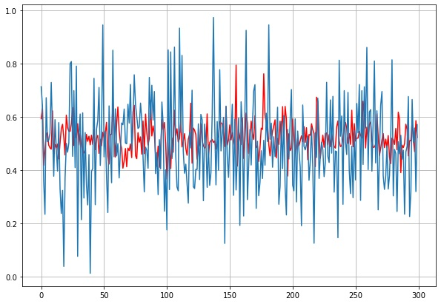
Предсказание для признака «Прочность при растяжении»
Случайный лес
Деревья решений

Slide 13
Удалённый репозитарий
Репозитарием проекта избран сервис GitHub.
Ссылка на репозитарий ВКР:
https://github.com/vsevolod008/bmstu_qualifying_work

Slide 14
Заключение
Теоретически разработанный метод определения надёжности изделий из композиционных материалов, основанный на использовании статистически достоверных характеристик материалов, полученных физическим и вычислительным экспериментом, позволяет оценивать уровень надежности изделий как в отдельных точках, так и по всему объёму в целом.

Slide 15
Спасибо за внимание

